Slide 1
Was ist die Kreislaufgesellschaft ?
EPIZ – Zentrum für Globales Lernen

Slide 2
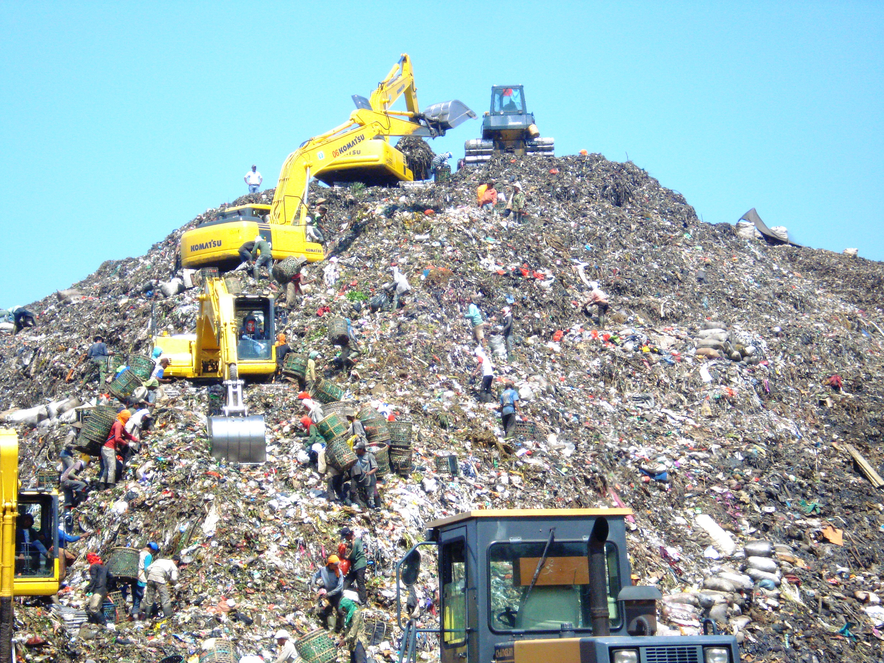
Müllberg
Welches Produkt werfen Sie bei der Arbeit häufig weg, obwohl Sie es gerne wiederverwenden würden oder sich unwohl damit fühlen?
By 22Kartika
Notes:
Mountain of garbage in Bantar Gebang with some excavator (Indonesia). By 22Kartika (CC BY-SA 3.0)

Slide 3


Video – Was ist Kreislauf-gesellschaft?

Slide 4
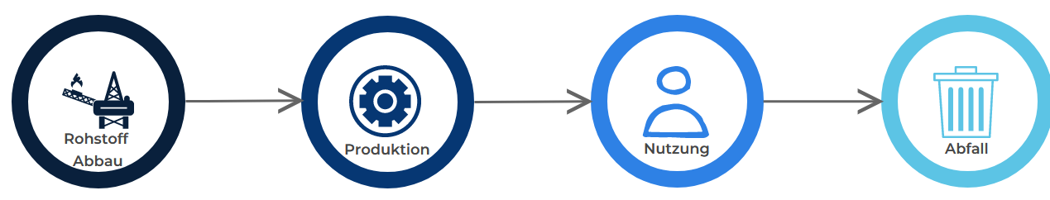
Lineares Wirtschaftssystem
Eigene Darstellung
Finden Sie sich in Kleingruppen und wählen Sie ein Produkt oder einen Werkstoff des Müllberges aus, welches Sie bearbeiten möchten.
Zeigen Sie den linearen Lebenszyklus des Produktes/Werkstoffes auf:
Welche Rohstoffe werden dafür benötigt und abgebaut?
Wie und wo wird es hergestellt ?
Wie und wie lange wird es verwendet?
Wie wird es entsorgt?
Notes:
Das lineare Wirtschaften funktioniert nach dem TAKE-MAKE-WASTE Prinzip, Rohstoffe und Materialien werden der Erde entnommen, zu Produkten verarbeitet die dann an Konsument*innen verkauft werden. Die Konsument*innen nutzen die Produkte und schmeißen sie danach weg. Dies ist die herkömmliche Wirtschaftsweise wie sie fast überall auf der Welt praktiziert wird. Materialien die der Erde entzogen werden durchlaufen diese Schritte um am Ende zu Abfall zu werden.

Slide 5
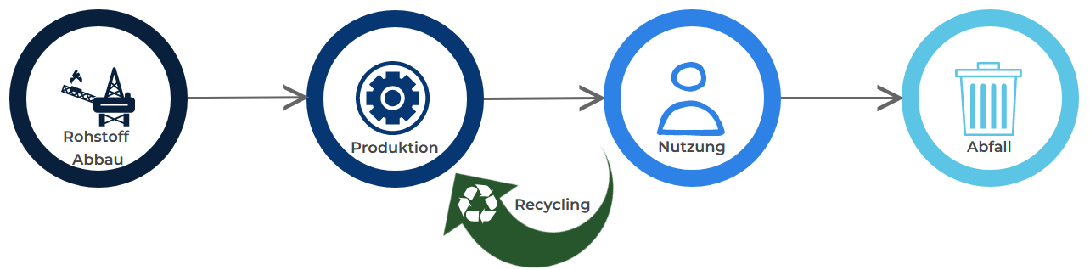
Recyclingwirtschaft
Eigene Darstellung
Recycling: Wiederverwertung von Produkten und deren Materialien nach ihrer Nutzung.
Upcycling: Das Produkt hat anschließend eine höhere Qualität als das Abfallprodukt.
Downcycling: Das Produkt hat anschließend eine niedrigere Qualität als das Abfallprodukt.
Betrachten Sie Ihre Produkte/Werkstoffe und besprechen Sie, ob und wie diese recycelt werden.
Handelt es sich dabei um Up- oder Downcycling?
Notes:
Die Recycling-Wirtschaft stellt eine Erweiterung der linearen Wirtschaft dar. Produkte werden nach ihrer Nutzung wiederverwendet oder sie werden zu anderen verarbeitet Produkten. Beim Recycling kommt es häufig zu einem Verlust an Qualität der Produkte, das sogenannte Downcycling.
Downcycling bezieht sich auf den Prozess, bei dem Materialien in minderwertigere oder weniger hochwertige Produkte umgewandelt werden. Obwohl die Materialien wiederverwertet werden, verlieren sie in diesem Prozess oft an Qualität oder Wert. Ein Beispiel hierfür ist das Recycling von PET Flaschen,
Im Gegensatz dazu bezieht sich Upcycling darauf, gebrauchte Materialien in Produkte von höherem Wert oder Nutzen umzuwandeln. Hierbei werden Materialien kreativ wiederverwendet und in neuwertige oder qualitativ hochwertigere Produkte umgewandelt, ohne dass die ursprüngliche Qualität verloren geht. Ein Beispiel für Upcycling ist die Verwendung von alten Holzbrettern, um daraus handgefertigte Möbelstücke herzustellen oder aus gebrauchten Reifen neue Sitzmöbel zu fertigen.
Zusammenfassend betrachtet, zielt Recycling darauf ab, Materialien wiederzuverwerten, Downcycling führt zu einer Qualitätsminderung der Materialien, während Upcycling diese Materialien in Produkte von höherem Wert umwandelt.

Slide 6
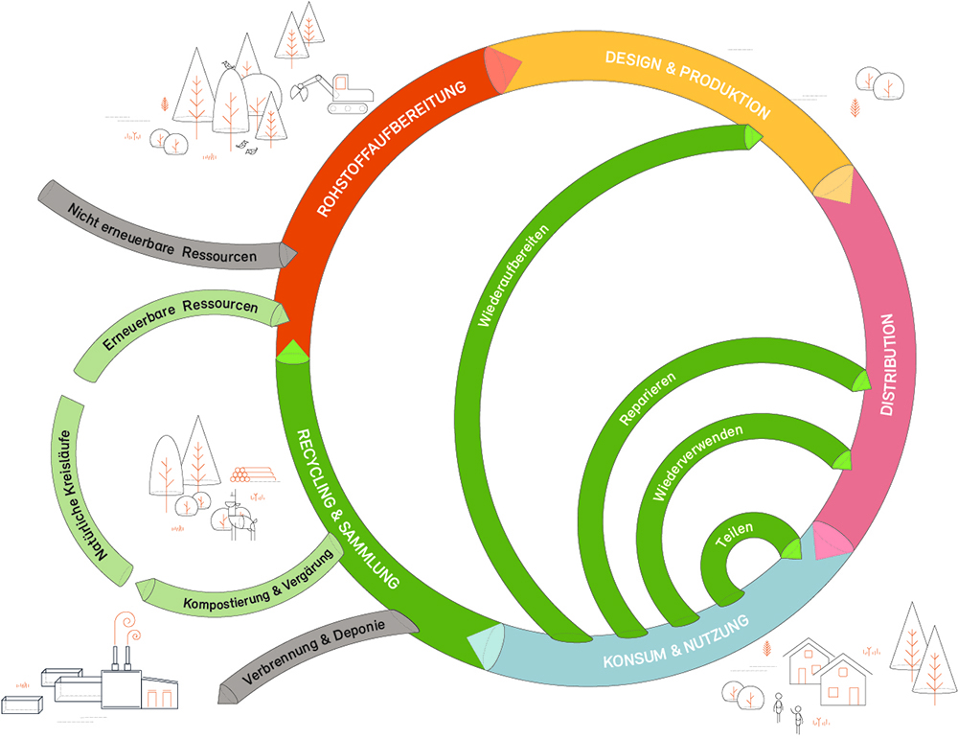
Kreislaufwirtschaft
Quelle: Schweizerisches Bundesamt für Umwelt BAFU
Notes:
Die Kreislaufwirtschaft ist ein Konzept, welches aus der linearen Wirtschaftsweise eine kreisförmige macht. Ziel ist es, alle genutzten Ressourcen im Kreislauf zu halten, und so weder Müll zu produzieren noch neue Rohstoffe zu verwenden. Produkte werden hier von hinten heraus gedacht. Da heißt: Die erste Frage im Entwicklungsprozess eines neuen Produktes lautet: welcher Abfall entsteht dadurch?

Slide 7
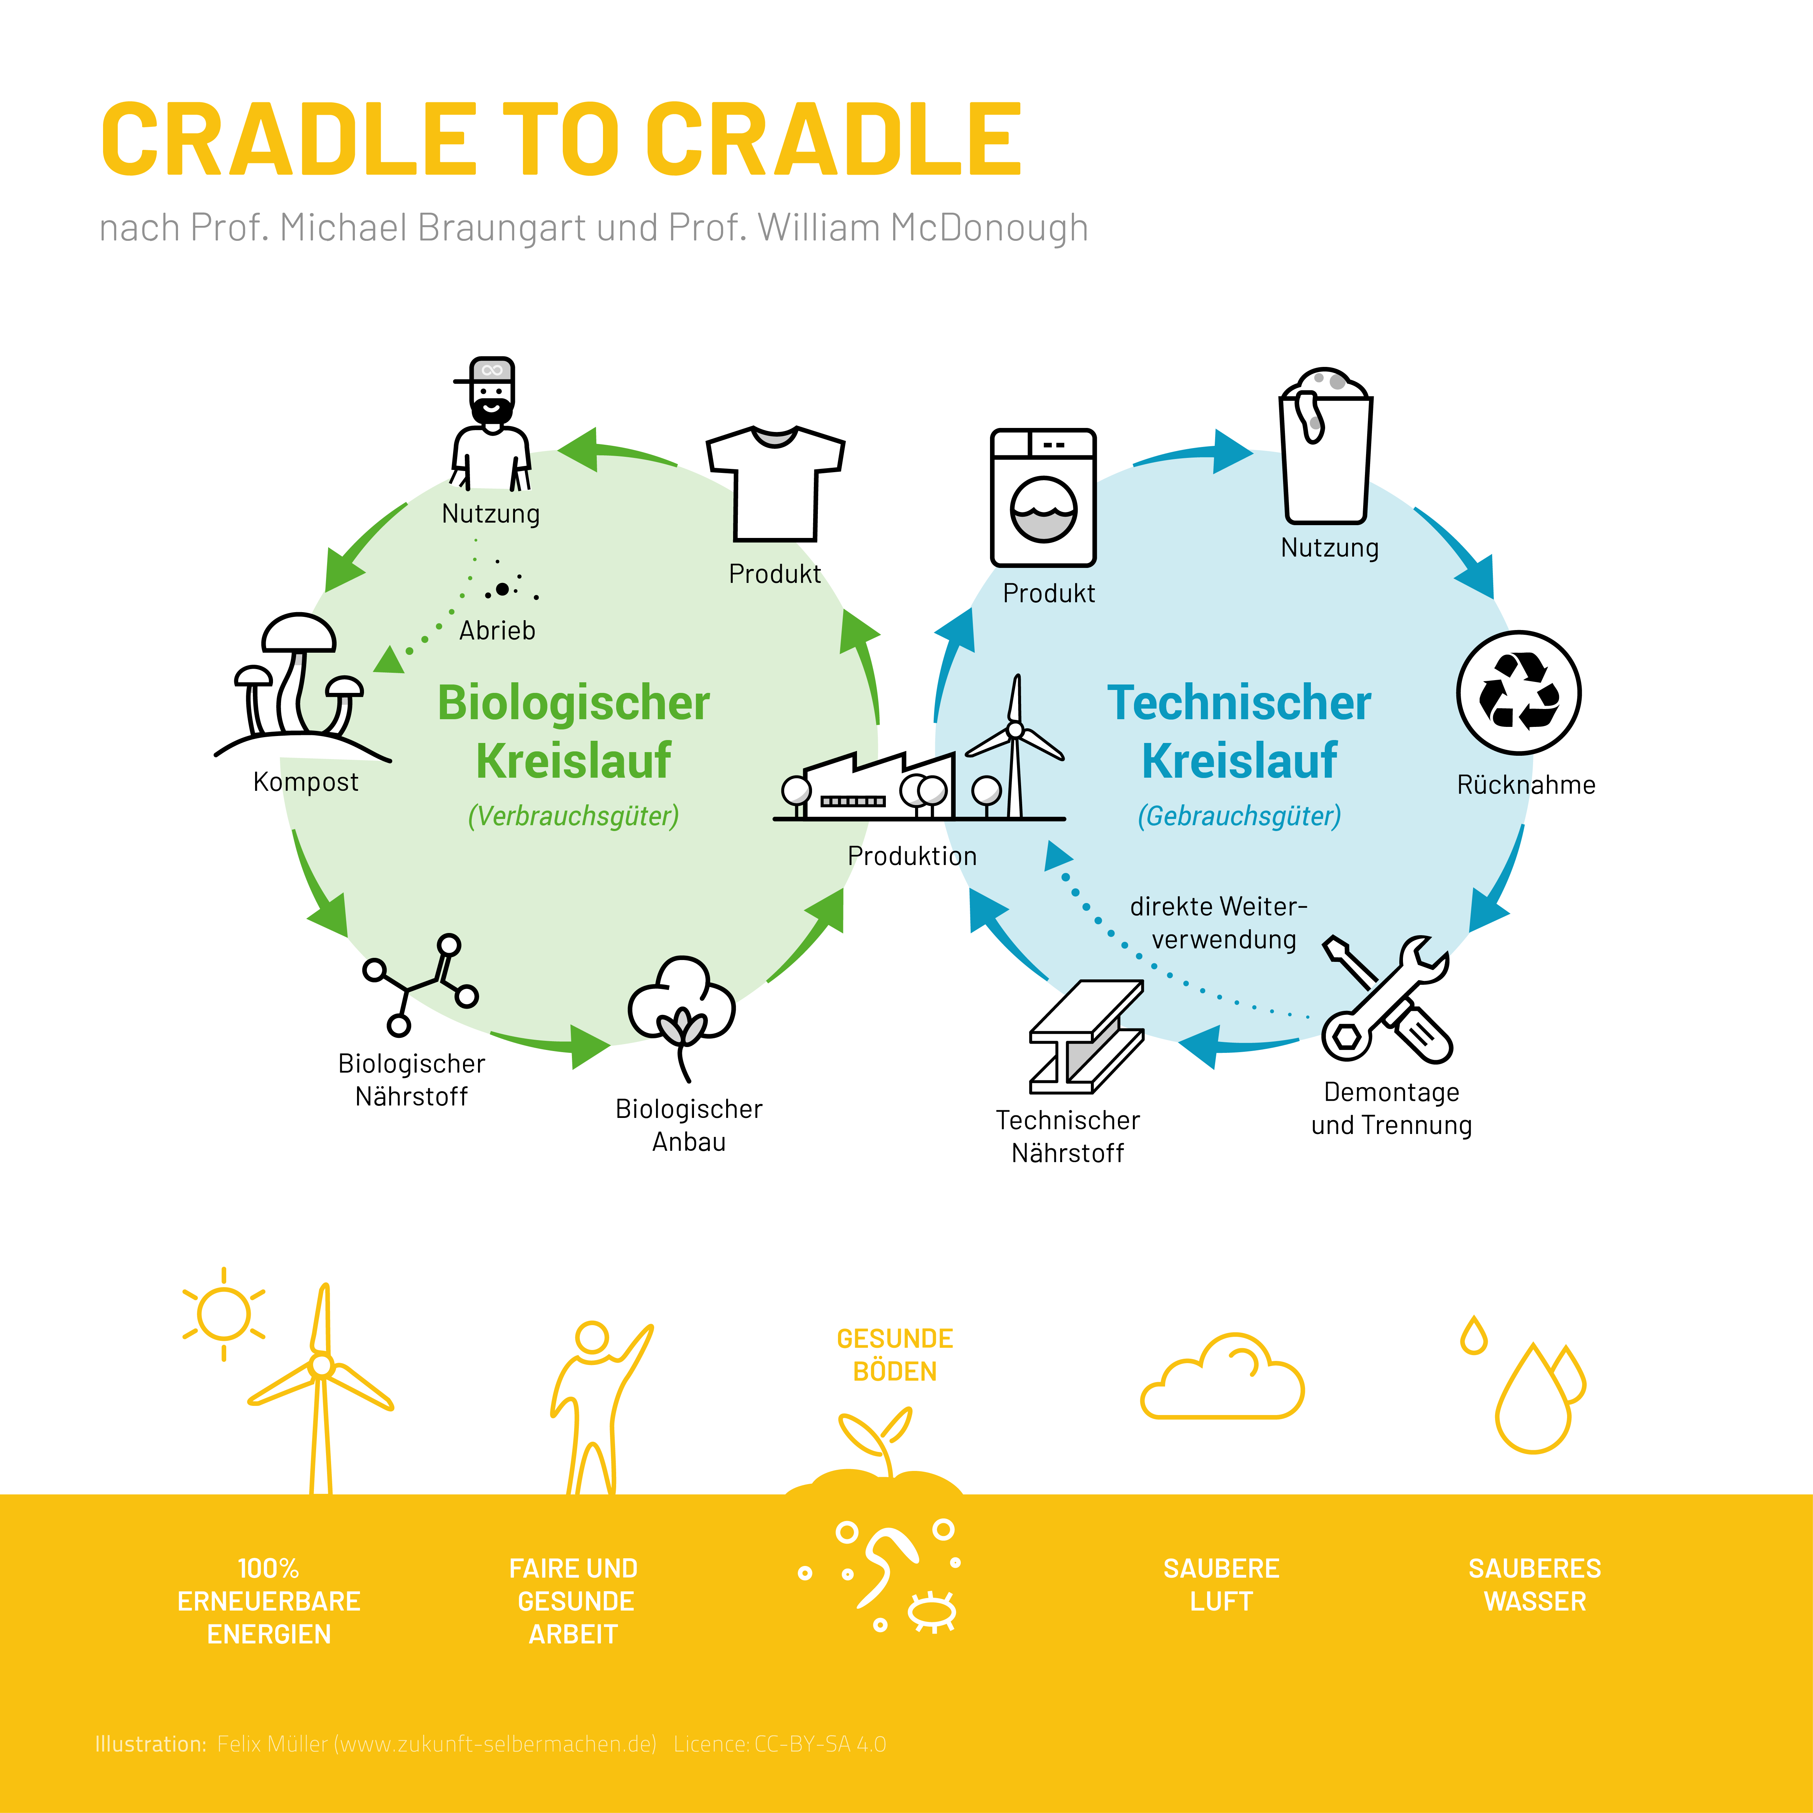
Betrachten Sie Ihre Produkte/Wertstoffe und besprechen Sie, welche Teile davon in den biologischen und welche in den technischen Kreislauf zurückgelangen sollten.
Felix Jörg Müller CC BY-SA 4.0
Notes:
Technischer Kreislauf
Alle Gebrauchsgegenstände also alle technischen Materialien
Dazu gehören: Maschinen und ihre Teile, nicht biologisch abbaubare Ressourcen wie Metalle etc.
Diese gilt es so lange wie möglich zu verwenden, zu reparieren und zu pflegen
Wenn sie nicht mehr funktionieren sollen die Materialien sortenrein voneinander trennbar sein umso weiter zu verwendet werden
Biologischer Kreislauf
Alle Verbrauchsmaterialien deren Bestandteile nach Ende der Nutzung in der Umwelt landen
Sowas wie Shampoo, Kosmetika, Lebensmittel oder jeglicher Abrieb wie bei Reifen oder Schuhsohlen
Nährstoffe aus biologisch abbaubaren Materialien werden durch Prozesse wie Kompostierung oder Vergärung in die Erde zurückgeführt und dienen als Grundlage für weitere nachwachsende Rohstoffe
noch mehr beispiele

Slide 8
Kreislaufwirtschaftsgesetz
Seit 1. Juni 2012 im Rahmen von Abfallrichtlinien der EU
Die Erzeuger oder Besitzer von Abfällen sind zur Verwertung ihrer Abfälle verpflichtet. Die Verwertung von Abfällen hat Vorrang vor deren Beseitigung. (§7 Absatz 2)
Wer Erzeugnisse entwickelt, herstellt, be- oder verarbeitet oder vertreibt, trägt zur Erfüllung der Ziele der Kreislaufwirtschaft die Produktverantwortung. (§23 Absatz 1)
Die Produktverantwortung umfasst insbesondere die Entwicklung, die Herstellung und das Inverkehrbringen von Erzeugnissen, die ressourceneffizient, mehrfach verwendbar, technisch langlebig, reparierbar und nach Gebrauch zur ordnungsgemäßen, schadlosen und hochwertigen Verwertung sowie zur umweltverträglichen Beseitigung geeignet sind. (§23 Absatz 2.1)
Notes:
Kritik:
setzt vor allem auf Freiwilligkeit
Gibt kein verbindliche Abfallvermeidungsziel
Es geht immer darum nur einen Teil wiederzugewinnen -> nicht wie eigentlich alles

Slide 9
Kritik an der Kreislaufwirtschaft
1. Wachstum und Kreislaufwirtschaft
Materialien können selten zu 100 Prozent wiederverwendet werden.
Um nicht an planetare Grenzen zu stoßen, braucht es also auch eine allgemeine Reduzierung des Materialverbrauchs.
2. Energieverbrauch
Die Rückgewinnung von Rohstoffen/Materialien ist häufig sehr energieintensiv, im Sinne der Kreislaufwirtschaft muss diese aus erneuerbaren Energien geschöpft werden.
Die Erzeugung so großer Mengen erneuerbarer Energie verbraucht viele kritische Rohstoffe
3. Rebound Effekt
Neue kreislauffähige Produkte führen häufig nicht zu weniger Konsum führen, sondern steigern ihn sogar.
Ist eine Spülmaschine sehr wasser- und energieeffizient, wird durch diese Effizienzsteigerung immer häufiger das Waschen per Hand durch die Spülmaschine ersetzt.
Notes:
Quelle: Calisto Friant et al. (2020)

Slide 10
Kritik an der Kreislaufwirtschaft
4. Soziale Gerechtigkeit
Der Zugang zu Technologien, sekundären Rohstoffen und Recyclingkapazitäten ist oft auf Industrieländer konzentriert, das führt dazu, dass vor allem reiche Länder und Konzerne von der Kreislaufwirtschaft profitieren.
Aspekte wie faire Arbeitsbedingungen, globale Verteilung und Teilhabe werden im Konzept der Kreislaufwirtschaft vernachlässigt.
5. Alternative Visionen
Konzepte aus dem Globalen Süden (zum Beispiel: Ubuntu, Buen Vivir oder Ecological Swaraj) und indigene Weltanschauungen werden im Diskurs zur Kreislaufwirtschaft kaum beachtet.
Die westlich geprägte Kreislaufwirtschaft ignoriert traditionelle, regenerative Praktiken, die in vielen Gesellschaften seit Jahrhunderten existieren.
Nicht-westliche Visionen bieten pluralistische, die neue Perspektiven auf Wohlstand, Natur und Gesellschaft eröffnen – und bisher ungenutzt bleiben.
Notes:
Quelle: Calisto Friant et al. (2020)

Slide 11
Daher: Kreislaufgesellschaft
Eine Kreislaufgesellschaft ist die Vision einer Kreislaufwirtschaft, in der nicht nur Ressourcen in nachhaltigen Kreisläufen zirkulieren, sondern auch Wohlstand, Wissen, Technologie und Macht in der gesamten Gesellschaft zirkulieren und umverteilt werden.
Neben wirtschaftlicher und ökologischer Nachhaltigkeit, steht in der Kreislaufgesellschaft auch soziale Nachhaltigkeit im Mittelpunkt. In diesem Konzept werden Fragen der politischen Mitbestimmung und der sozialen Gerechtigkeit angesprochen.
Notes:
Quelle: Calisto Friant et al. (2020)

Slide 12
Konkret
Der Wert eines Produkts wird nicht mehr primär durch seinen Preis oder wirtschaftlichen Nutzen bestimmt, sondern durch seinen positiven Beitrag zu Gesellschaft und Umwelt.
Suffizienz-Strategien sollten vermehrt berücksichtigt werden.
Die Beteiligung von Bürger*innen an der Kreislaufwirtschaft und an Produktionsprozessen, beispielsweise über Mitentscheidungsmöglichkeiten, menschenzentriertes Design und Open Source.
Befähigung zu Eigenarbeit (Reparatur, Do-it-Yourself, Upcycling) und zur Bildung von Produktions- und Nutzungsgemeinschaften
Suffizienz bedeutet, dass wir bewusst weniger verbrauchen und uns auf das Wesentliche konzentrieren, um die Umwelt zu schonen. Es geht darum, sparsam mit Ressourcen umzugehen und unnötigen Konsum zu vermeiden.
Notes:
Quelle: Hans Sauer Stiftung

Slide 13
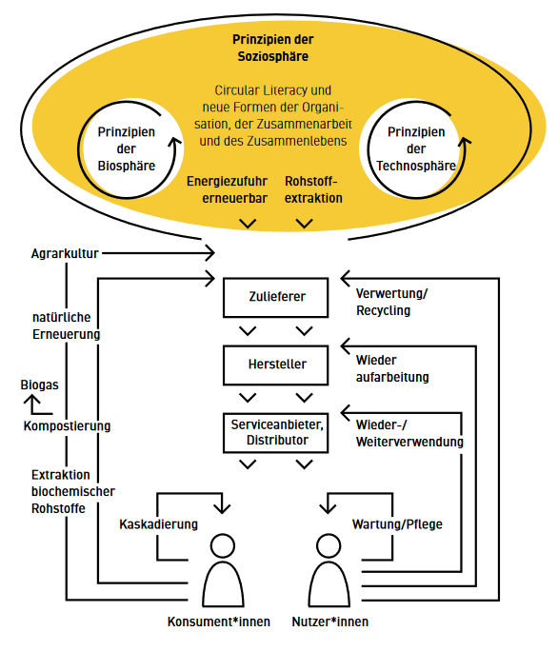
Das Modell der Kreislaufgesellschaft
Quelle: Hans Sauer Stiftung

Slide 14
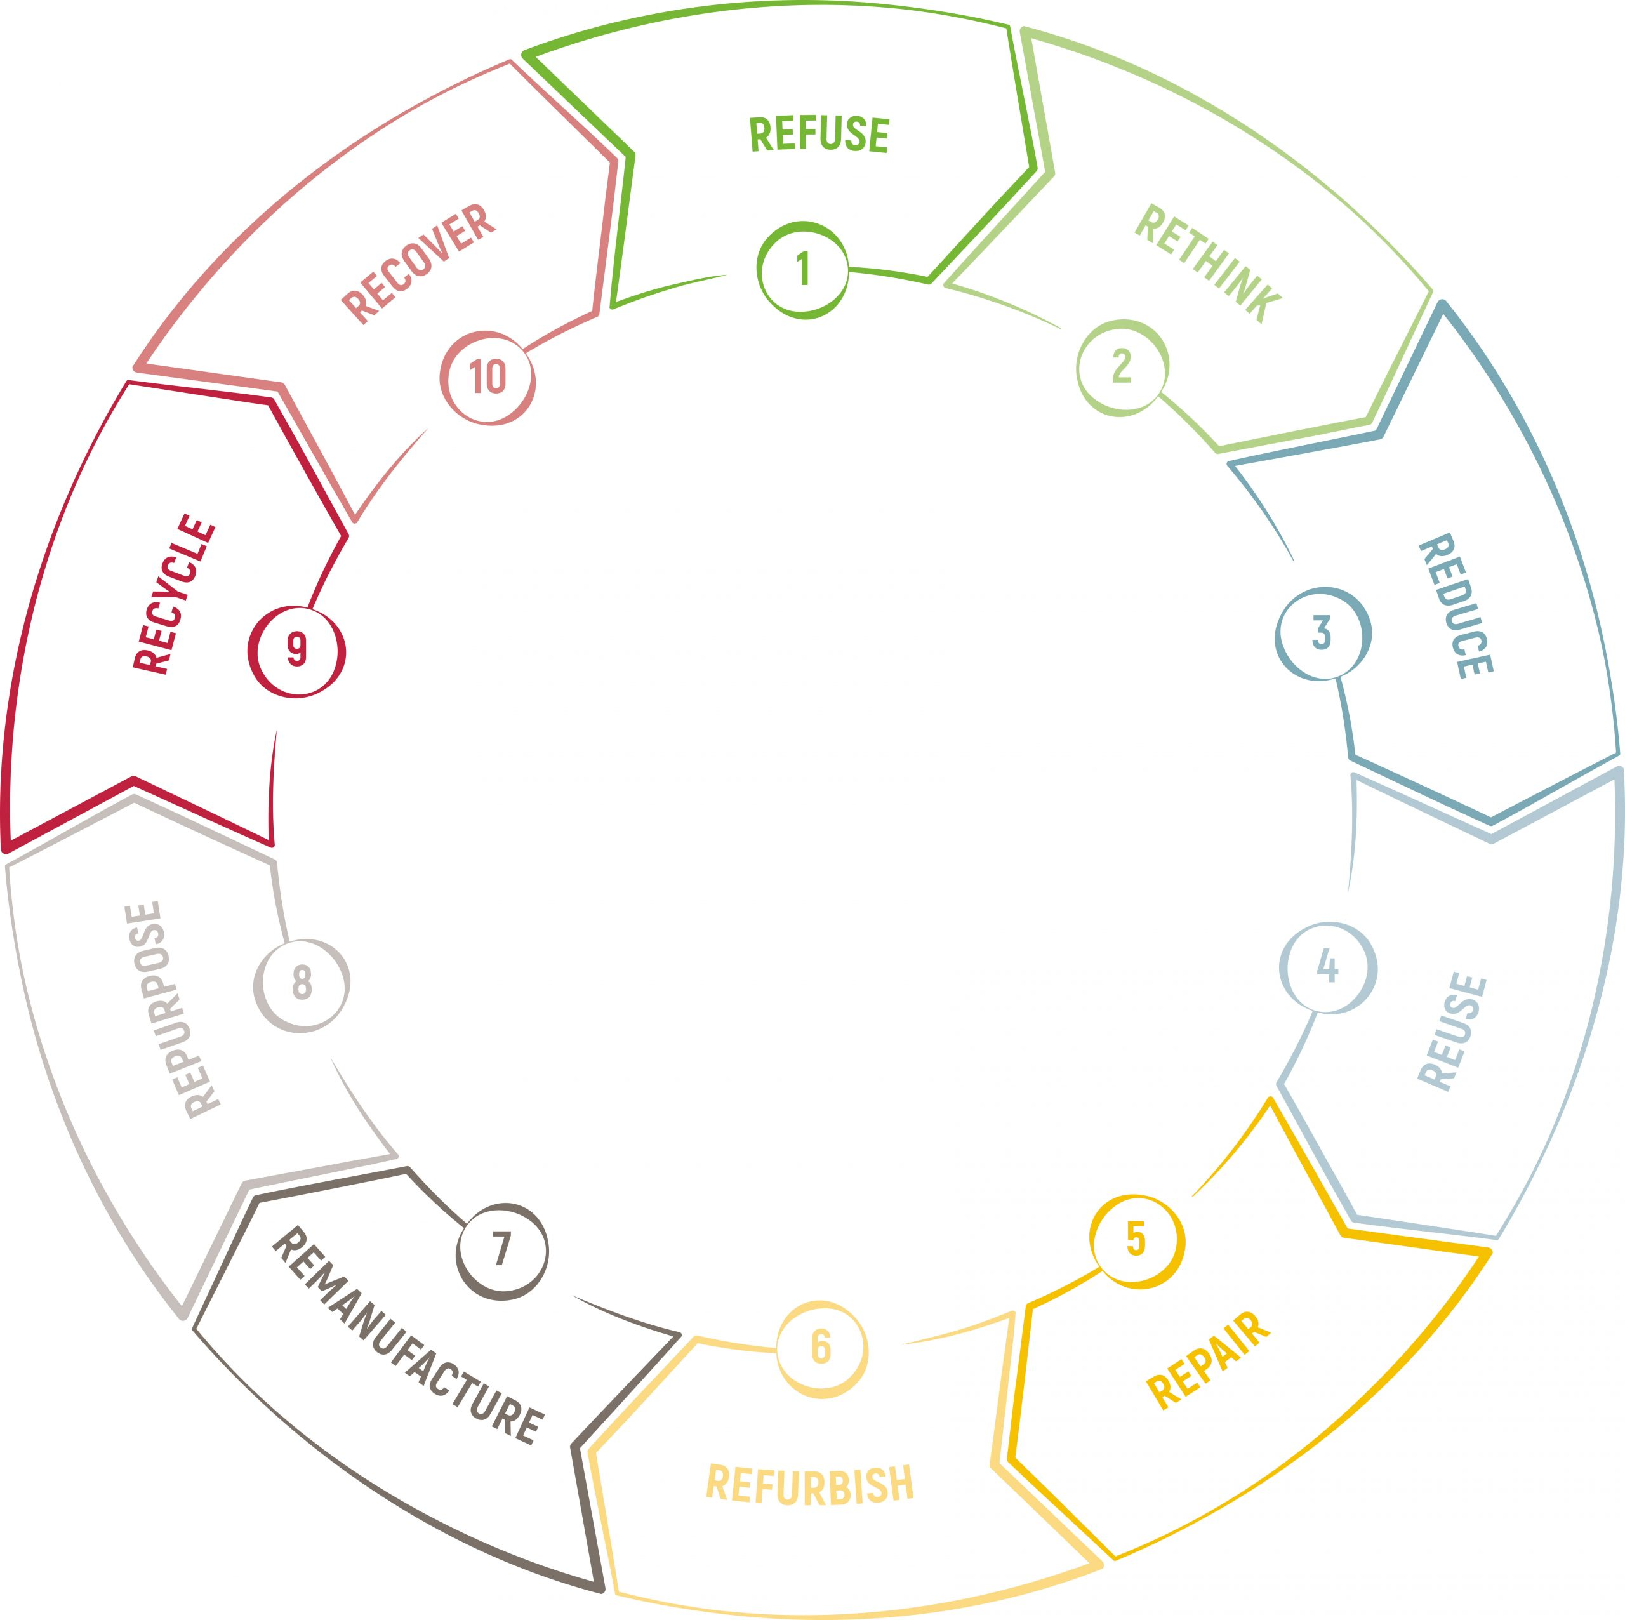
Die 10 R‘s der Kreislaufgesellschaft
Quelle: Terra Institut

Slide 15
Video –Kreislauf-gesellschaft an einem Beispiel

Slide 17
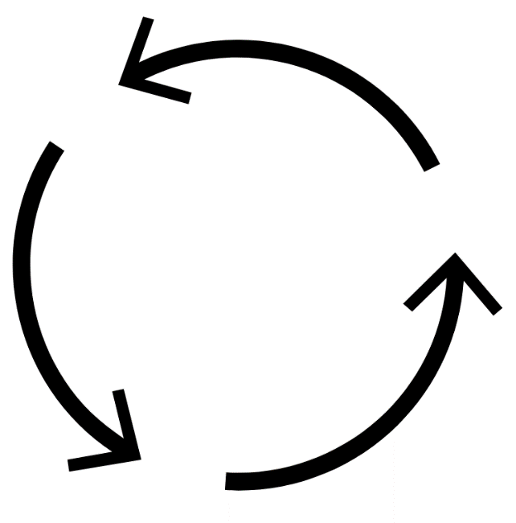
Im Kreis denken
Betrachten Sie nun ihr Produkt/Werkstoff aus dem „Müllberg“ und überlegen Sie, wie es gestalten werden könnte, damit es kreislauffähig ist. Beantworten Sie dabei folgende Fragen:
Welche „Stationen“ durchläuft Ihr Produkt – vor, während und nach der Nutzung und dann wieder von vorn?
Worauf können Sie an der jeweiligen Station achten?
Was sollten Sie vermeiden?
Welche Rolle spielt die Gemeinschaft?
Erstellen Sie ein Plakat (digital oder analog)!
VOR
NACH
„Unser Kopf ist rund, damit das Denken die Richtung wechseln kann.“
Francis Picabi
WÄHREND

Slide 18
Quellen
Calisto Friant, Martin, Walter J.V. Vermeulen, und Roberta Salomone (2020): A Typology of Circular Economy Discourses: Navigating the Diverse Visions of a Contested Paradigm. In: Resources, Conservation and Recycling 161, 104917
Hans Sauer Stifting (2023): Roadmap to a Circular Society, 87 Seiten
terra institute (o.D.): Kreislaufwirtschaft: https://terra-institute.eu/kreislaufwirtschaft/, 20.03.2025
Bundesamt für Umwelt BAFU (2024): Kreislaufwirtschaft: https://www.bafu.admin.ch/bafu/de/home/themen/thema-wirtschaft-und-konsum/ressourcenschonung-und-kreislaufwirtschaft/kreislaufwirtschaft.html, 20.11.2024

Slide 19
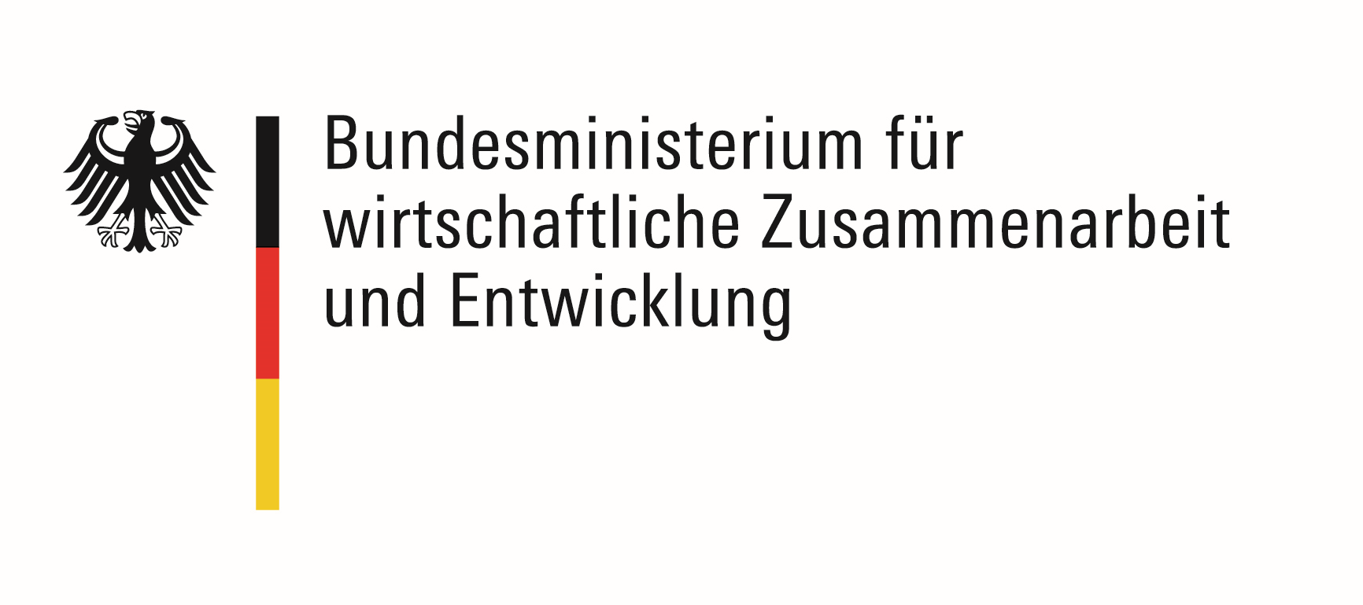

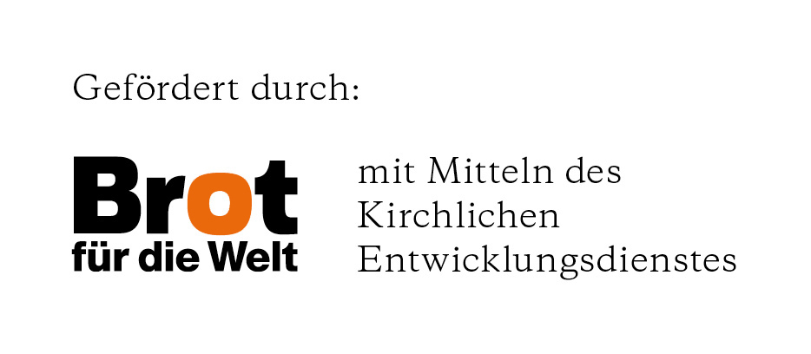


Förderhinweise:
Herausgeber: Entwicklungspolitisches Bidungs- und Informationszentrum e. V.
Gefördert durch ENGAGEMENT GLOBAL
Mit Mitteln des
Erschienen: 2025
Für den Inhalt dieser Publikation ist allein das Entwicklungspolitische Bildungs- und Informationszentrum e. V. verantwortlich; die hier dargestellten Positionen geben nicht den Standpunkt von Engagement Global gGmbH und dem Bundesministerium für wirtschaftliche Zusammenarbeit und Entwicklung wieder.
Das Projekt „Global und nachhaltig ausbilden“ wird außerdem mit Unterstützung der Landesstelle für Entwicklungszusammenarbeit der Senatsverwaltung für Wirtschaft, Energie und Betriebe sowie von Brot für die Welt/ Evangelischer Entwicklungsdienst durchgeführt. Wir bedanken uns für die finanzielle Unterstützung.
Dieses Werk steht unter der Creative-Commons-Lizenz „Namensnennung-Share
Alike 4.0 International“. Der Text der Lizenz ist unter creativecommons.org/li-
censes/by-sa/4.0/legalcode abrufbar.

